Slide 1
Pós-Graduação
Engenharia de Software
Gestão de Projetos de Software
Aula 3
Gerenciamento dos custos

Slide 2
Conteúdo Programático
08/05/2013 | Aula 01 | Conceitos Básicos, Ciclo de vida e Organização do projeto, Gerenciamento da Integração
22/05/2013 | Aula 02 | Gerenciamento do escopo e tempo
29/05/2013 | Aula 03 | Gerenciamento dos custos
05/06/2013 | Aula 04 | Gerenciamento custos e riscos
12/06/2013 | Aula 05 | Gerenciamento da qualidade, recursos humanos, comunicações e aquisições Certificações Avaliação final e Entrega dos resultados

Slide 3
Revisão

Slide 4
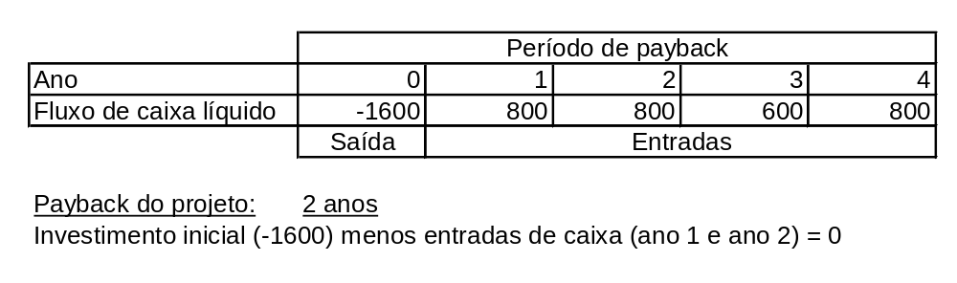
Avaliação do Retorno Esperado
Período de Payback
Calcula quanto tempo será necessário para recuperar o investimento inicial
Ignora os fluxos de caixa após o payback (necessários para determinar os benefícios)

Slide 5
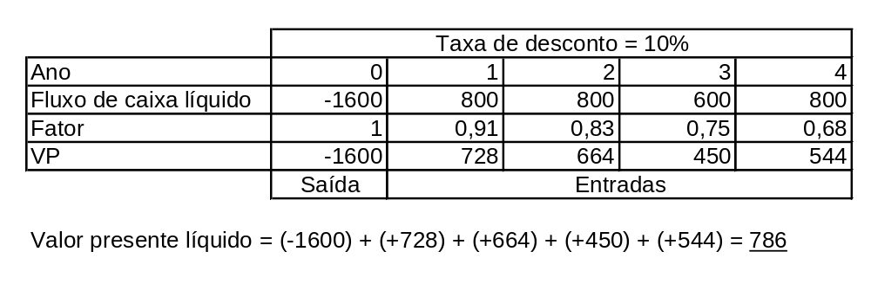
Avaliação do Retorno Esperado
Valor Presente Líquido (VPL)
Considera todas as entradas futuras de caixa
Soma do valor presente de todas as entradas futuras
Projetos podem ser comparados utilizando o VPL (decisão de começar ou não o projeto, priorização)
Valor Presente (VP) = Soma Futura (F) X Fator [1/(1+i)^{n}]
  i = taxa desconto (custo de capital)
  n = número de períodos

Slide 6
Gerenciamento do Escopo
EAP (Estrutura Analítica do Projeto / WBS)
  A EAP é uma decomposição hierárquica orientada às entregas do trabalho a ser executado que organiza e define o escopo total do projeto
  A EAP representa todo produto e trabalho do projeto, inclusive o trabalho de gerenciamento do mesmo
  Cada nível descendente da EAP representa uma definição mais detalhada das entregas do projeto
  O nível mais baixo é chamado de Pacote de Trabalho
  Um Pacote de Trabalho pode ser agendado, ter seu custo estimado, monitorado e controlado
Fonte: Guia PMBOK® – Quarta edição

Slide 7
Gerenciamento do Escopo
Declaração de Escopo do Projeto
  A declaração detalhada inclui:
    Descrição do escopo do produto (elabora progressivamente as características do produto, serviço ou resultado descritos no Termo de abertura do projeto e na Documentação dos Requisitos)
    Critérios de aceitação do produto
    Entregas do projeto
    Exclusões do projeto
    Restrições do projeto (ex: orçamento, datas impostas, cláusulas contratuais)
    Premissas do projeto
Fonte: Guia PMBOK® – Quarta edição

Slide 8
Gerenciamento do Tempo
Processos de Gerenciamento do Tempo:
  Processos de Planejamento
  Definir as atividades: identificar as ações específicas a serem realizadas para produzir as entregas do projeto
  Sequenciar as atividades: identificar e documentar os relacionamentos entre as atividades do projeto
  Estimar os recursos das atividades: estimar os tipos e quantidades de material, pessoas equipamentos ou suprimentos que serão necessários para realizar cada atividade
  Estimar as durações das atividades: elaborar a estimativa mais próxima possível do número de períodos de trabalho que serão necessários para terminar atividades específicas com os recursos estimados
Fonte: Guia PMBOK® – Quarta edição

Slide 9
Gerenciamento do Tempo
Processos de Gerenciamento do Tempo:
  Processos de Planejamento
  Desenvolver o cronograma: analisar a sequência das atividades, suas durações, recursos necessários e restrições do cronograma visando criar o cronograma do projeto
  Processos de Controle
  Controlar o cronograma: Monitorar o andamento do projeto para atualização do seu progresso e gerenciamento das mudanças feitas na linha de base do cronograma
Fonte: Guia PMBOK® – Quarta edição

Slide 10
Gerenciamento do Tempo
Utilizando o EAP para identificar as atividades
Trabalho de Conclusão de Curso
Iniciação
Planejamento
Execução
Encerramento
Declaração de Escopo
Pacotes de Trabalho
Cronograma do Trabalho
Elaborar declaração de escopo
Atividades
Validar escopo com orientador

Slide 11
Gerenciamento do Tempo
Processo de detalhamento das atividades
Gerenciamento do escopo
Gerenciamento do tempo
Gerenciamento dos recursos humanos
Definir o escopo
Definir as atividades
Elaborar o plano de recursos humanos
1
Criar a EAP
Sequenciar as atividades
5
7
Estimar os recursos das atividades
1) Nome e descrição da atividade | 6) Entregáveis |  | 3) Dados de custo
2) Recursos necessários |  | 7) Dependências
4) Dados do cronograma | 5) Responsáveis |  | Notas
6
2
Estimar as durações das atividades
3
Desenvolver o cronograma
4
Fonte: Guia PMBOK® – Quarta edição

Slide 12
Gerenciamento do Tempo
Duração da Atividade
Tempo total = Duração
Período inativo (sem trabalhar na atividade)
Período realmente trabalhado na atividade
Duração da atividade <> esforço

Slide 13
Gerenciamento do Tempo
6.5 Desenvolver o Cronograma
  Processo de analisar sequências das atividades, durações, recursos necessários e restrições do cronograma para criar o cronograma do projeto
  Determina as datas planejadas de início e término para as atividades e marcos do projeto
  Pode requerer a análise e revisão das estimativas de duração e de recursos
  Cria um cronograma aprovado do projeto que servirá como linha de base para acompanhar o seu progresso
  A revisão e manutenção de um cronograma realista continua sendo executada durante todo o projeto à medida que o trabalho progride

Slide 14
Gerenciamento do Tempo
6.5 Desenvolver o Cronograma – Principais Ferramentas e Técnicas
  Método do caminho crítico
  Método da corrente crítica
  Compressão do cronograma
    Compressão
    Paralelismo
  Ferramenta para desenvolvimento do cronograma
Fonte: Guia PMBOK® – Quarta edição

Slide 15
Gerenciamento do Tempo
Método do Caminho Crítico
  Caminho crítico é o trajeto que tem a menor folga no projeto.
  Calcula as datas teóricas de início e término mais cedo e início e término mais tarde, sem considerar limitações de recursos
  As datas resultantes não são necessariamente o cronograma do projeto
  Definições básicas:
    Início mais cedo – o mais cedo que uma atividade pode começar uma vez obedecidas as durações de todas as antecessoras
    Término mais cedo – o mais cedo que uma atividade pode terminar uma vez obedecidas seu início mais cedo e sua duração
    Início mais tarde – o mais tarde que uma atividade pode terminar sem atrasar o término do projeto
    Término mais tarde – o mais tarde que uma atividade pode começar obedecida sua duração e sem atrasar seu início mais tarde
Fonte: Guia PMBOK® – Quarta edição

Slide 16
Gerenciamento do Tempo
Método do Caminho Crítico
  Folga total: o tempo que uma atividade pode ser atrasada sem atrasar a data final do projeto
    Início mais tarde – Início mais cedo
    Término mais tarde – Término mais cedo
  Folga livre: o tempo que uma atividade pode ser atrasada sem atrasar o início mais cedo da atividade subsequente
    Início mais cedo (atividade seguinte) – Término mais cedo
Fonte: Guia PMBOK® – Quarta edição

Slide 17
Gerenciamento do Tempo
Método do Caminho Crítico
Início mais cedo
Término mais cedo
Atividade
(Duração)
Início mais tarde
Término mais tarde

Slide 18
Gerenciamento do Tempo
Método do Caminho Crítico
Preparar entrada (60 min)
Fazer o menu (30 min)
Comprar ingredientes (60 min)
Preparar ingredientes (60 min)
Cozinhar (60 min)
Servir jantar (0 min)
Lavar louças (45 min)
Por a mesa (15 min)

Slide 19
Exercício
Resposta: A, F, G, H, C
Encontre o caminho crítico
Atividade | Predecessora | Duração
Início |  | 0
D | Início | 4
A | Início | 6
F | D,A | 7
E | D | 8
G | F,E | 5
B | F | 5
H | G | 7
C | H | 8
Fim | C,B | 0

Slide 20
Gerenciamento do Tempo
Método da Corrente Crítica
  Técnica de análise de rede que leva em conta a limitação de recursos
  O caminho crítico é inicialmente identificado e então recalculado para refletir a disponibilidade de recursos
  Adiciona buffers de duração que são atividades sem trabalho para gerenciar incertezas
  O caminho crítico restrito por recursos é conhecido como corrente crítica
Fonte: Guia PMBOK® – Quarta edição

Slide 21
Gerenciamento do Tempo
Compressão do Cronograma
  Encurta o cronograma do projeto sem mudar o escopo do mesmo. Utiliza duas técnicas:
    Compressão (crashing):
      Custos e cronograma são analisados para determinar a maior compressão com o menor custo
      Exemplos: horas extras, recursos adicionais, bonus
      Funciona somente para as atividades onde os recursos adicionais encurtarão a sua duração
      Nem sempre produz uma alternativa viável e normalmente aumenta o risco
    Paralelismo (fast tracking):
      Fases ou atividades normalmente executadas em sequência são executadas em paralelo
      Exemplos: Construção do sistema sem que todos os casos de uso tenham sido especificados
      Pode resultar na repetição do trabalho e no aumento de risco
Fonte: Guia PMBOK® – Quarta edição

Slide 22
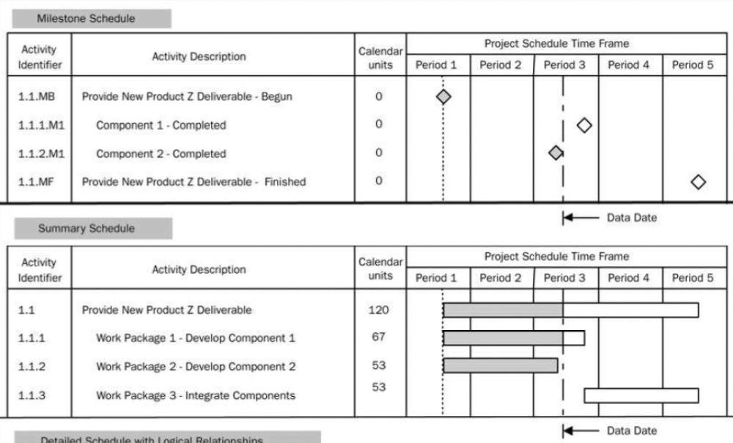
Gerenciamento do Tempo
6.5 Desenvolver o Cronograma – Saídas
  Cronograma do projeto
    Pode ser apresentado na forma de marcos, barras ou diagrama de rede
Gráfico de marcos
Gráfico de barras
Fonte: Guia PMBOK® – Quarta edição

Slide 23
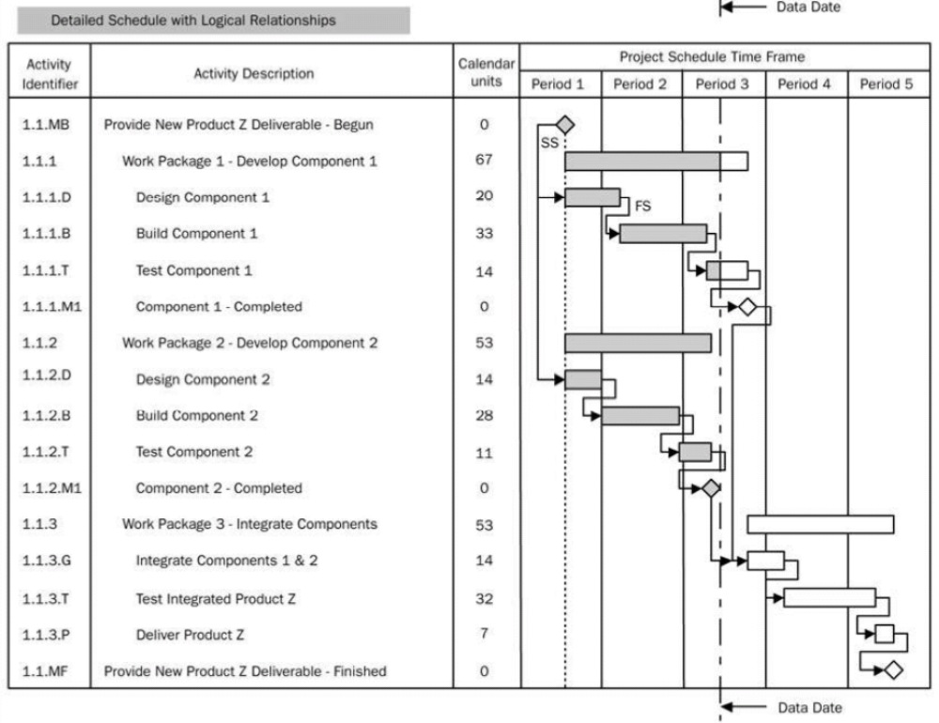
Gerenciamento do Tempo
6.5 Desenvolver o Cronograma – Saídas
  Cronograma do projeto
    Pode ser apresentado na forma de marcos, barras ou diagrama de rede
Diagrama de rede
Fonte: Guia PMBOK® – Quarta edição

Slide 24
Gerenciamento do Tempo
6.5 Desenvolver o Cronograma
  1. O quê precisa ser feito? ► Tarefas
  2. Em qual ordem? ► Dependências
  3. Quanto tempo irá durar? ► Duração
  4. Quem será o responsável? ► Recursos
  5. Quando acontecerá? ► Datas de Início e Término
  6. Quanto irá custar? ► Custos dos recursos
Normalmente suportado por software de gerenciamento de projeto
Fonte: Guia PMBOK® – Quarta edição

Slide 25
Gerenciamento do Tempo
6.6 Controlar o Cronograma
  Processo de monitoramento do andamento do projeto para atualização do seu progresso e gerenciamento das mudanças feitas na linha de base do cronograma. Está relacionado a:
    Determinação da situação atual do cronograma do projeto
    Influência nos fatores que criam mudanças no cronograma
    Determinação que o cronograma do projeto mudou
    Gerenciamento das mudanças reais quando ocorrerem
Fonte: Guia PMBOK® – Quarta edição

Slide 26

Dúvidas

Slide 27

Intervalo
Coffee-Break
(15’)

Slide 28
Gerenciamento dos Custos

Slide 29

Gerenciamento dos Custos
Definição:
  “Inclui os processos envolvidos em estimativas, orçamentos e controle dos custos, de modo que o projeto possa ser terminado dentro do orçamento aprovado.”
Fonte: Guia PMBOK® – Quarta edição

Slide 30
Gerenciamento dos Custos
Processos de Gerenciamento dos Custos:
  Processos de Planejamento
  Estimar os custos: Desenvolvimento de uma estimativa de custos dos recursos monetários necessários para terminar as atividades do projeto
  Determinar o orçamento: Processo de agregação dos custos estimados de atividades individuais ou pacotes de trabalho para estabelecer uma linha de base autorizada dos custos
  Processos de Controle
  Controlar os custos: Processo de monitoramento do andamento do projeto para atualização do seu orçamento e gerenciamento das mudanças feitas na linha de base dos custos
Fonte: Guia PMBOK® – Quarta edição

Slide 31
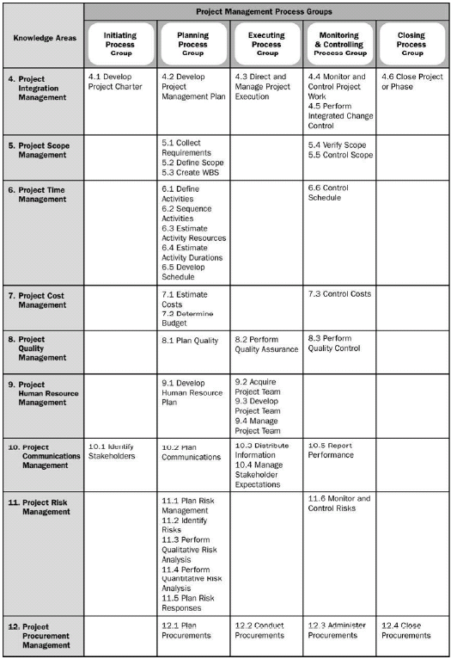
Fonte: Guia PMBOK®
Quarta edição

Slide 32
Gerenciamento dos Custos
7.1 Estimar os Custos
  Processo de desenvolvimento de uma estimativa de custos dos recursos monetários necessários para terminar as atividades do projeto
  Avalia alternativas (ex: fazer x comprar, comprar x alugar)
  As estimativas de custos devem ser refinadas durante o curso do projeto para refletir detalhes adicionais disponíveis (ex: estimativas na fase inicial podem ter ordem de grandeza na faixa de + ou – 50%)
Fonte: Guia PMBOK® – Quarta edição

Slide 33
Gerenciamento dos Custos
7.1 Estimar os Custos – Entradas
  Linha de base do escopo
  Cronograma do projeto
  Plano de recursos humanos (reconhecimentos / prêmios, despesas de viagem, etc)
  Registros dos riscos (custo de mitigação dos riscos)
  * Levar em consideração também requisitos com implicações contratuais e legais como saúde, segurança, proteção, desempenho, ambiente, seguro, direitos de propriedades intelectuais, licenças e autorizações.
Fonte: Guia PMBOK® – Quarta edição

Slide 34
Gerenciamento dos Custos
7.1 Estimar os Custos – Ferramentas e Técnicas
  Estimativa Top-down: analisa o projeto ou uma fase como um todo, sem dividi-lo em partes menores. Utiliza estimativa análoga e opinião especializada.
  Estimativa Bottom-up: Divide o projeto em atividades ou pacotes de trabalho, estima o custo de cada atividade / pacote e os agrupa em partes maiores. Estimativa mais precisa.
  Estimativa de três pontos (PERT)
  Análise das reservas
  Software ou planilha de estimativas
  Análise de proposta de fornecedor
Fonte: Guia PMBOK® – Quarta edição

Slide 35
Gerenciamento dos Custos
7.2 Determinar o Orçamento
  Processo de agregação dos custos estimados de atividades individuais ou pacotes de trabalho para estabelecer uma linha de base dos custos autorizada
  Alinhado com o cronograma do projeto
  É a base para a medição da performance de custos
Fonte: Guia PMBOK® – Quarta edição

Slide 36
Gerenciamento dos Custos
7.2 Determinar o Orçamento – Ferramentas e Técnicas
  Agregação de custos
  Análise das reservas
    Reservas de contingência: situações futuras parcialmente planejadas e identificadas como riscos (ex: seca no nordeste)
    Reservas gerenciais: situações futuras impossíveis de prever (ex: seca na amazônia)
    As reservas não fazem parte da linha de base de custos do projeto e não devem ser usadas para cobrir mudanças inesperadas no escopo
    Ambas reduzem as chances de um estouro de custos
  Opinião especializada
Fonte: Guia PMBOK® – Quarta edição

Slide 37
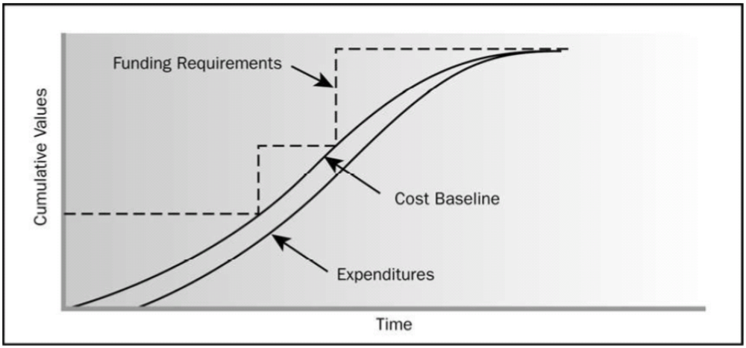
Gerenciamento dos Custos
7.2 Determinar o Orçamento – Saídas
  Linha de base do desempenho de custos
Fonte: Guia PMBOK® – Quarta edição

Slide 38
Gerenciamento dos Custos
Fluxo de caixa
  Movimento de fundos de entrada e saída de um projeto
  Normalmente para pagamento de fornecedores ou receita de clientes externos
  Provisão de receitas e custos X receitas e custos reais
Fonte: Guia PMBOK® – Quarta edição

Slide 39
Gerenciamento dos Custos
7.3 Controlar os Custos
  Processo de monitoramento do andamento do projeto para atualização do seu orçamento e gerenciamento das mudanças feitas na linha de base dos custos
  Registro dos custos reais até a data
  Qualquer aumento do orçamento somente pode ser autorizado através do processo 4.5 Realizar o controle integrado de mudanças
  Monitorar os gastos dos recursos financeiros sem considerar o valor do trabalho sendo realizado para tais gastos tem pequeno valor para o projeto
  Muito do esforço aplicado no controle dos custos envolve a análise da relação entre o consumo dos fundos do projeto e o trabalho físico sendo realizado para tais gastos
Fonte: Guia PMBOK® – Quarta edição

Slide 40
Gerenciamento dos Custos
Gerenciamento do valor agregado
  Integra as medidas de escopo, custos e cronograma
  Monitora três dimensões chave:
Valor planejado (VP) | Orçamento autorizado designado para o trabalho. O valor total planejado para o projeto é conhecido como orçamento no término (ONT)
Valor agregado (VA) | É o valor do trabalho terminado expresso em termos do orçamento aprovado atribuído a este trabalho
Custo real (CR) | É o custo total incorrido e registrado na execução do trabalho
Fonte: Guia PMBOK® – Quarta edição

Slide 41
Gerenciamento dos Custos
Gerenciamento do valor agregado
  As variações a partir da linha de base aprovada também serão monitoradas:
Variação de prazos (VPR) | Pode indicar que um projeto está atrasando em relação a sua linha de base de tempo. VPR = VA – VP
Índice de desempenho de prazos (SPI) | SPI = VA/VP. Quando menor que 1, indica que menos trabalho foi executado do que o planejado.
Variação de custos (VC) | Relação entre o desempenho físico e os custos gastos. Quando negativa é frequentemente irrecuperável no projeto. VC = VA – CR
Índice de desempenho de custos (IDC) | IDC = VA/CR. Quando menor que 1, indica um excesso de custo para o trabalho realizado.
Fonte: Guia PMBOK® – Quarta edição

Slide 42
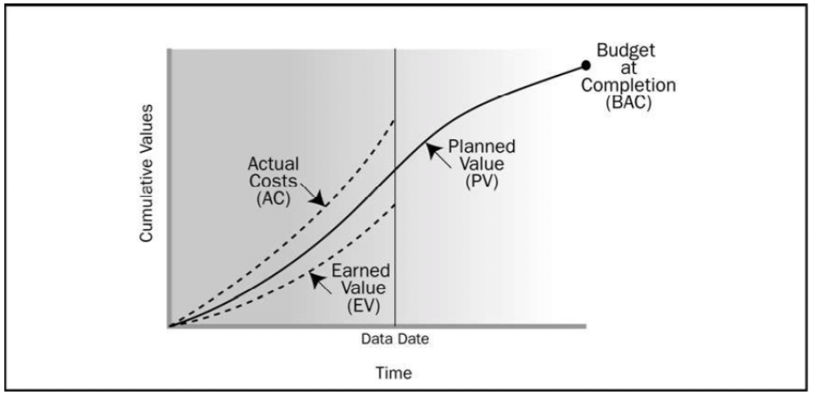
Gerenciamento dos Custos
Gerenciamento do valor agregado
Fonte: Guia PMBOK® – Quarta edição

Slide 43
Gerenciamento dos Custos
Gerenciamento dos custos – Exercício 1:
  Os número abaixo referem-se ao 5º mês de um projeto com duração de 10 meses. Calcule as variações e índices de desempenho de prazo e de custos. Qual é a sua conclusão sobre o status do projeto?
 | Posição atual (até o 5º mês)
Valor planejado | R$ 500,00
Valor agregado | R$ 400,00
Custo real | R$ 300,00
VPR
SPI
VC
IDC
R$ 100,00
0,8
R$ 100,00
1,3

Slide 44
Gerenciamento dos Custos
Gerenciamento dos custos – Exercício 2:
  Os número abaixo referem-se ao 10º mês de um projeto com duração de 20 meses. Calcule as variações e índices de desempenho de prazo e de custos. Qual é a sua conclusão sobre o status do projeto?
 | Posição atual (até o 10º mês)
Valor planejado | R$ 100.000,00
Valor agregado | R$ 120.000,00
Custo real | R$ 120.000,00
VPR
SPI
VC
IDC
R$ 10.000,00
1,09
0
1

Slide 45
Gerenciamento dos Custos
Previsões
  ONT: Orçamento no Término
  EPT: Estimativa para Terminar
  ENT: Estimativa no Término
    ENT = CR + EPT
  Métodos para estimar ENT:
    ENT = CR + ONT – VA
    ENT = ONT / IDC
Fonte: Guia PMBOK® – Quarta edição

Slide 46
Gerenciamento dos Custos
Gerenciamento dos custos – Exercício 3:
  Estimar a EPT e ENT do projeto abaixo. O projeto tem duração prevista de 15 meses.
  Pergunta: o projeto deverá encerrar no prazo previsto?
 | Posição atual (até o 10º mês)
ONT | R$ 300.000,00
Valor planejado (até o 10º mês) | R$ 200.000,00
Valor agregado | R$ 150.000,00
Custo real | R$ 120.000,00
EPT
ENT
  ONT: Orçamento no Término
  EPT: Estimativa para Terminar
  ENT: Estimativa no Término
    ENT = CR + EPT
  Métodos para estimar ENT:
    ENT = CR + ONT – VA
    ENT = ONT / IDC

Slide 47
Dúvidas

Slide 48
Pós-Graduação
Engenharia de Software
Obrigado!
Luís Ruivo

